Slide 1

SỞ GIÁO DỤC VÀ ĐÀO TẠO THÀNH PHỐ HỒ CHÍ MINH
TRƯỜNG THPT HỒ THỊ BI
THỂ DỤC LỚP 10
NĂM HỌC: 2023-2024

Slide 2
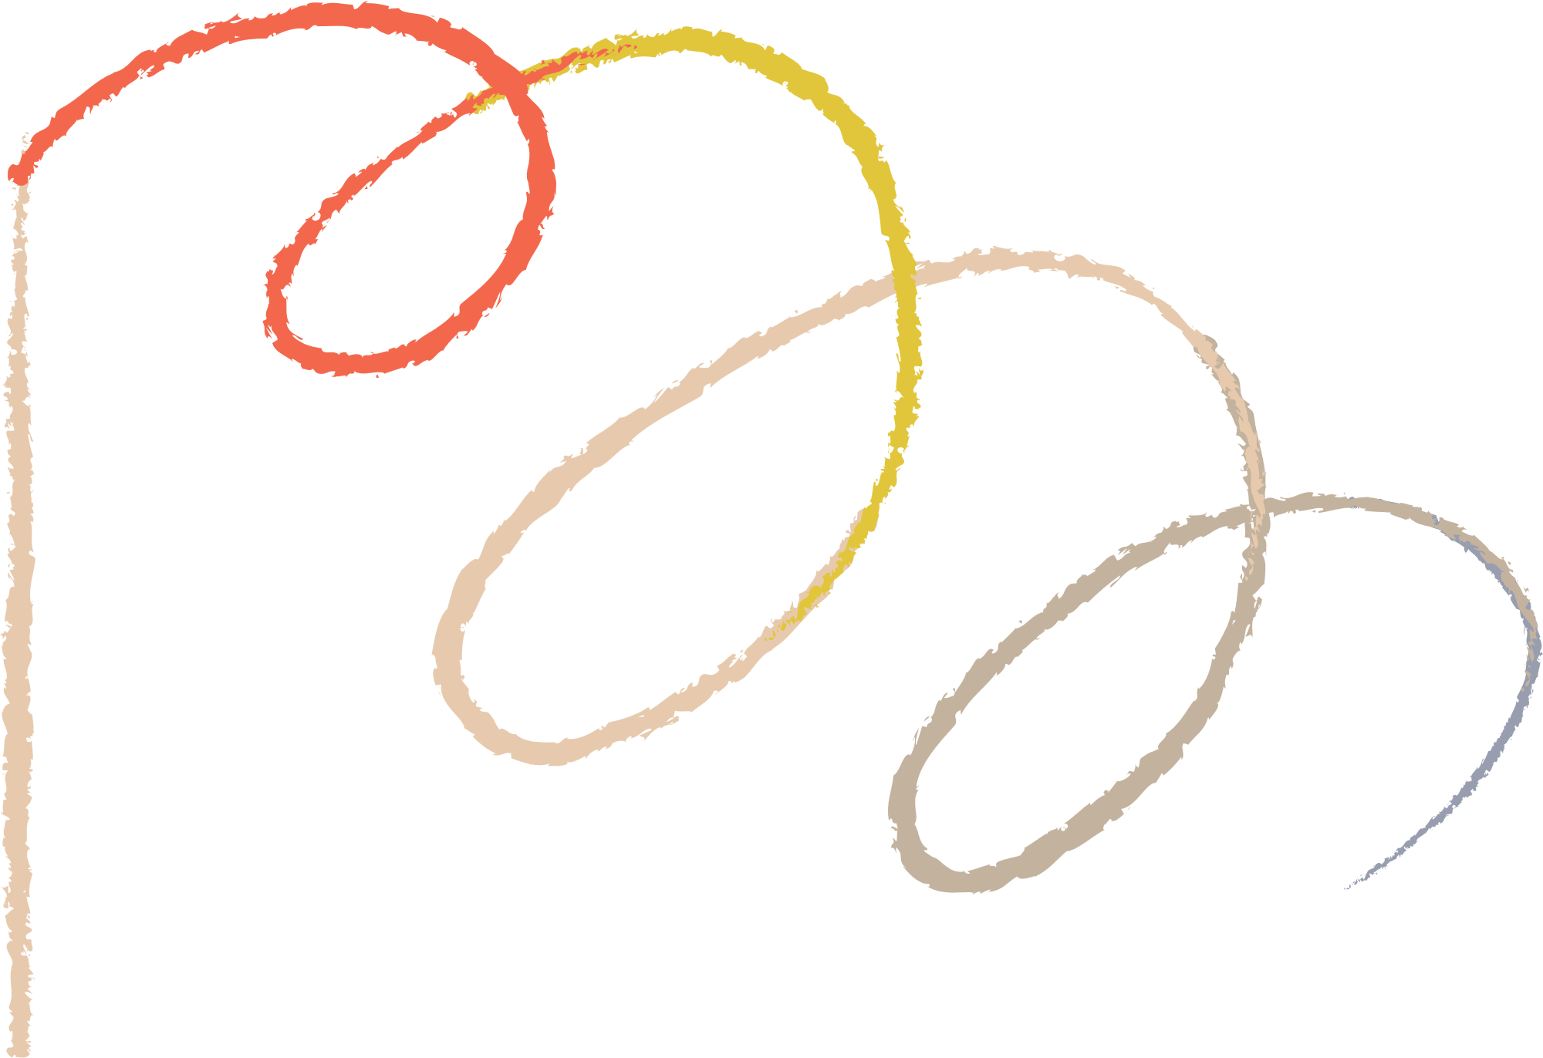
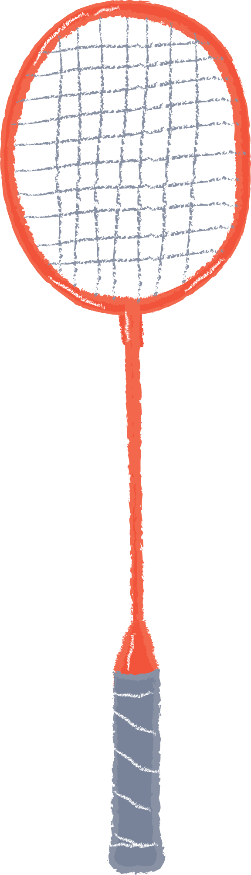

Lịch sử cầu lông

Slide 3

I. Mục tiêu: - Có hiểu biết sơ giản về lịch sử môn cầu lông - Vận dụng được một số điều luật thi đấu cầu lông trong luyện tập và thi đấu Yêu cầu: * Kiến Thức: - Biết được nguồn gốc ra đời môn Cầu lông, lịch sử hình thành, phát triển và hệ thống các giải cầu lông trên thế giới và ở Việt Nam - Biết được một số điều luật cơ bản của môn cầu lông. * Kĩ năng: - Biết thảo luận những vấn đề lịch sử ra đời và phát triển môn cầu lông trên thế giới và ở Việt Nam - Biết thảo luận đưa ra các tình huống xảy ra trong luyện tập và đấu tập để vận dụng các tình huống đó đúng với luật thi đấu cầu lông hiện hành. * Thái độ: - Bước đầu tìm hiểu những sự kiện lịch sử, thành tích cầu lông, hệ thống các giải cầu lông trên thế giới và ở Việt Nam. - Bước đầu biết vận dụng một số điều luật trong luyện tập và đấu tập.

Slide 4
II. Thời gian: 90 phút. III. Địa điểm: học trực tuyến IV. Đối tượng : Học sinh khối 10.

Slide 5




Quả cầu
Sự thật thú vị
Cầu lông là môn thể thao sử dụng vợt và quả bóng làm bằng lông ngỗng gọi là cầu lông
Cây vợt

Slide 6
Lịch sử ra đời và phát triển môn cầu lông trên thế giới

Slide 7

Sự xuất hiện môn cầu lông trên thế giới:
- Cầu lông xuất hiện đầu tiên ở Châu Á, bắt đầu từ trò chơi của người dân bản địa.
- Năm 1873, Badminton là tên gọi quốc tế cầu lông và cầu lông chuyển sang một giai đoạn mới – giai đoạn trở thành môn thể thao hiện đại

Slide 8
B. Sự phát triển môn cầu lông
- Năm 1877: cuốn Luật thi đấu cầu lông đầu tiên trên thế giới đã được ra mắt tại nước Anh
- Năm 1893: Hiệp hội cầu lông nước Anh được thành lập để tổ chức, quản lí và lãnh đạo phong trào
- Năm 1899: giải vô địch cầu lông toàn nước Anh được tổ chức lần thứ nhất.

Slide 9
- Đầu thế kỷ XX: môn cầu lông phát triển mạnh mẽ ở các nước châu Âu, châu Mỹ, châu Á.
- Ngày 5/7/1934: Liên đoàn cầu lông quốc tế được thành lập với tên viết tắt là IBF (International Badminton Federation).
- Từ năm 1948: Liên đoàn cầu lông quốc tế đã tổ chức giải vô địch cầu lông đôi nam. Những năm tiếp theo, các giải cầu lông đồng đội nữ.
- Năm 1992: cầu lông đã trở thành môn thi đấu chính thức của đại hội thể thao lớn nhất hành tinh này.

Slide 10
- Năm 2006: Liên đoàn cầu lông quốc tế đã có sự thay đổi mạnh mẽ về luật thi đấu nhằm đưa các trận đấu câu lông lên một đỉnh cao mới, đồng thời liên đoàn cũng đổi tên thành Liên đoàn cầu lông thế giới với tên viết tắt BWF (Badminton World Federation).

Slide 11
- Từ cuối thế kỷ XX đến nay: Liên đoàn cầu lông thế giới đã tổ chức nhiều giải thi đấu với những cấp độ khác nhau ở nhiều nước trên toàn thế giới. Một số quốc gia thường giành được thành tích cao trong các giải thi đấu như: Trung Quốc, Nhật Bản,…

Slide 12
Lịch sử phát triển môn cầu lông trên thế giới là sự lớn mạnh không ngừng, đến nay đã có trên 176 quốc gia thành viên

Slide 13
Lịch sử phát triển môn cầu lông ở Việt Nam

Slide 14
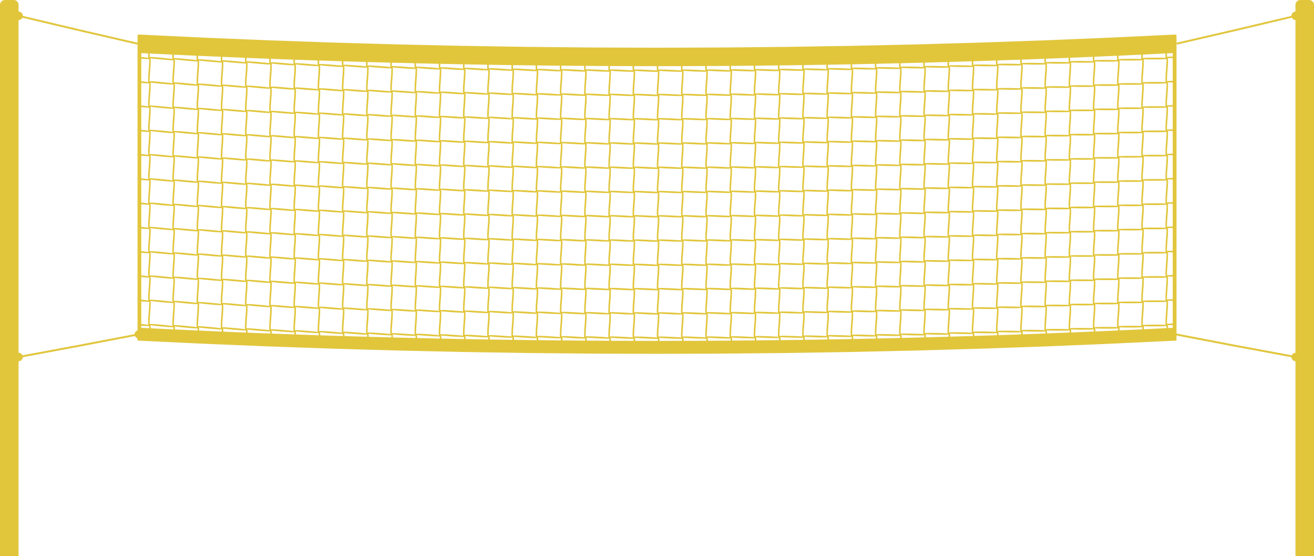
I. Sự xuất hiện môn cầu lông ở Việt Nam
- Những năm 40 của thế kỉ trước: một số người Pháp đã đưa môn cầu lông vào Việt Nam và tổ chức chơi ở sân Tao Đàn ( Thành Phố Hồ Chí Minh).

Slide 15
- Sau những năm 1954: một số lượng lớn Việt Kiều hồi hương trở về đã phổ biến rộng rãi hơn ở nhiều tỉnh thành khác nhau, song chỉ dến khi đất nước hoàn toàn thống nhất, môn cầu lông mới thực sự phát triển rộng khắp cả nước.

Slide 16
II. Sự phát triển môn cầu lông ở Việt Nam
- Sự phát triển của phong trào tập luyện cầu lông trong quần chúng:
+ Những ngày đầu sau khi thống nhất đất nước, phong trào tập luyện cầu lông trên toàn quốc được phổ biến ở một số thành phố, thị xã, sau đó lan rộng sang nhiều địa phương khác.

Slide 17
+ Từ chỗ cầu lông chỉ được phổ biến chủ yếu ở đối tượng công nhân viên chức thì đến nay môn thể thao này đã xâm nhập vào hầu hết các thành phần xã hội.
+ Số lượng người tham gia luyện tập và thi đấu cầu lông ngày càng đông đảo.
+ Đến nay, cầu lông đã trở thành một trong những môn thi đấu quan trọng của nhiều đại hội TDTT.

Slide 18
- Sự phát triển cầu lông thành tích cao ở Việt Nam:
+ Năm 1990: Liên đoàn cầu lông Việt Nam được thành lập với viết tắt là VBF (VietnamBadmintonFederation)
+ Năm 1993: Liên đoàn cầu lông Việt Nam tham gia Liên đoàn cầu lông Châu Á và chỉ một năm sau (1994) đã trở thành thành viên của Liên đoàn cầu lông thế giới.

Slide 19
+ Hiện nay, nhiều địa phương trên cả nước đã tích cực đầu tư xây dựng lực lương vận động viên cầu lông, họ được đào tạo tại các trung tâm TDTT Cấp tỉnh, thành phố. Đầu thế kỉ XXI, Cầu lông Việt Nam đã tích cực hội nhập với cầu lông thế giới. Một số vận động viên cầu lông Việt Nam đã đạt được những thành tích cao trong bảng xếp hạng của thế giới

Slide 20


BADMINTON
Trường THPT Hồ Thị Bi
LUẬT THI ĐẤU
CẦU LÔNG
Tổ: Thể dục – Quốc phòng an ninh

Slide 21

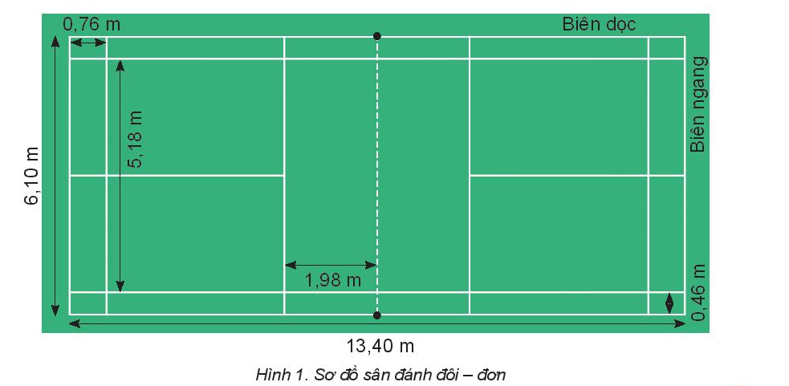
BADMINTON
Trường THPT Hồ Thị Bi
QUY ĐỊNH
SÂN CẦU LÔNG
6,10m
- Sân cầu lông hình chữ nhật có chiều dài 13,40m; chiều rộng 6,10m ( sân đôi ); các đường biên rộng 0,04m.
- Hai cột lưới được đặt ngay trên điểm giữa của hai đường biên dọc sân đôi, cao 1,55m tính từ mặt sân.
- Chiều cao của lưới ở giữa sân tính từ đỉnh lưới đến mặt sân là 1,524m và cao 1,55m ở hai đầu lưới sân đánh đôi.
13,40m

Slide 22
BADMINTON
Trường THPT Hồ Thị Bi
QUY ĐỊNH
SÂN CẦU LÔNG
6,10m
- Lưới dài 6,10m, rộng 0,76m. Đỉnh lưới được cặp bằng nẹp trắng nằm phủ đôi lên dây lưới và dây cáp chạy xuyên qua nẹp. Nẹp lưới phải nằm phủ lên dây lưới và dây cáp lưới.
- Buộc toàn bộ chiều rộng hai đầu lưới vào sát hai cột lưới để không có khoảng trống.
- Đường giới hạn giao cầu gần là 1,98m tính từ lưới sang hai bên. Đường giới hạn giao cầu xa của sân đôi là 0,76m tính từ đường biên ngang cuối sân.
13,40m

Slide 23
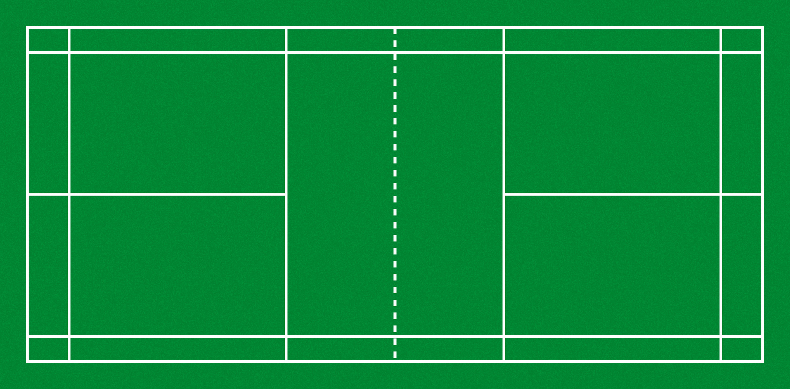
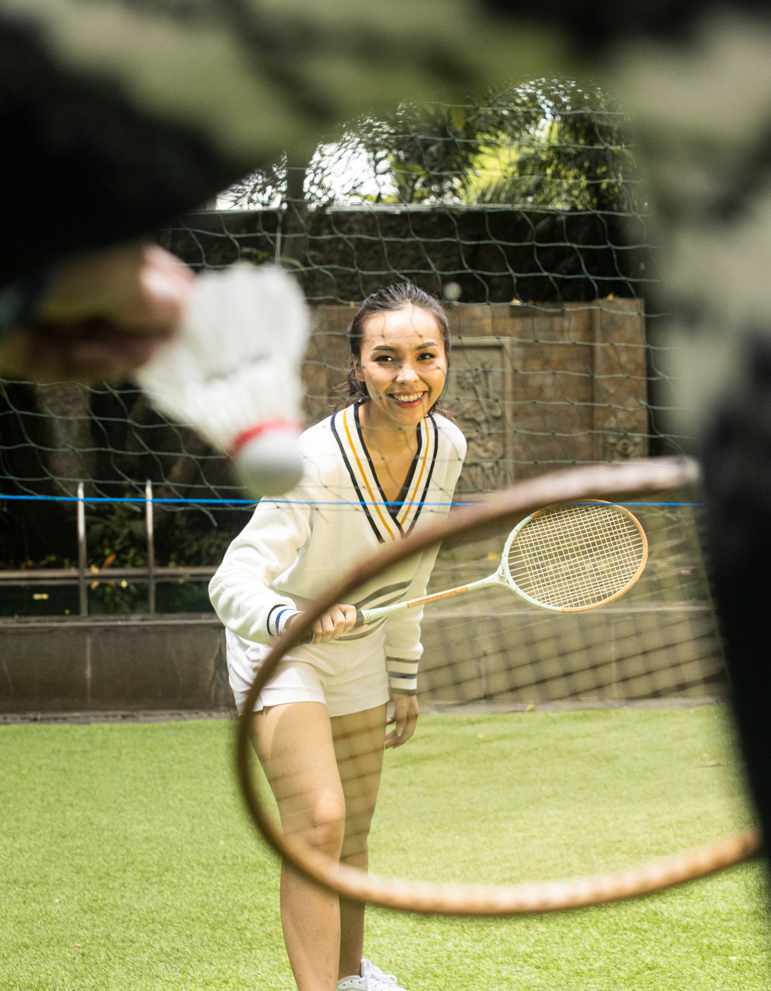
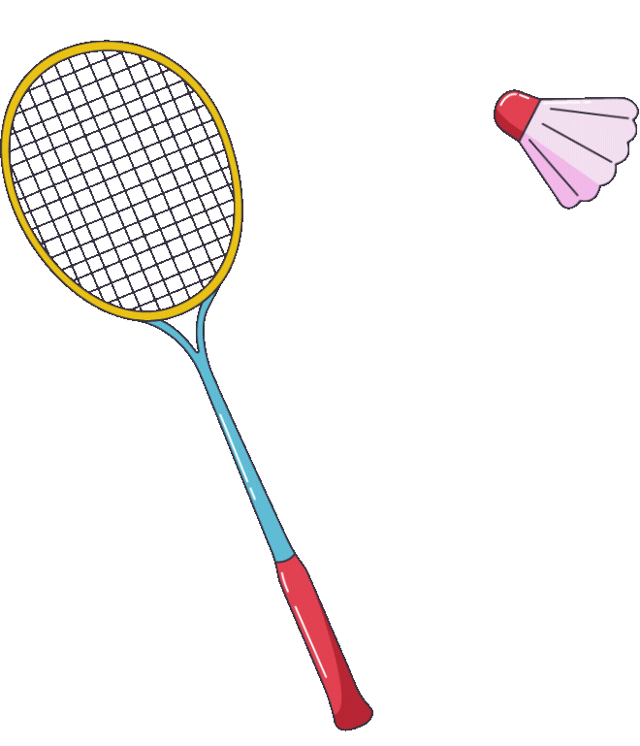
BADMINTON
Trường THPT Hồ Thị Bi
QUY ĐỊNH
GIAO ( PHÁT ) CẦU
A. Giao cầu đúng:
- Trong mỗi hiệp đấu, quả giao cầu đầu tiên được giao từ khu vực bên phải sân của đội mình chéo sang khu vực giao cầu bên phải sân đối phương được giới hạn bởi các đường quy định.
- Điểm số chẵn (0,2,4,..) giao cầu ô bên phải.
- Điểm số lẽ (1,3,5,…) giao cầu ô bên trái.

Slide 24
BADMINTON
Trường THPT Hồ Thị Bi
QUY ĐỊNH
GIAO ( PHÁT ) CẦU
A. Giao cầu đúng:
- Cả hai chân của người giao cầu và người đỡ giao cầu đều ở phía trong khu vực giao cầu, không chạm vào các đường giới hạn.
- Qủa cầu khi giao chạm mép trên lưới nhưng vẫn rơi vào ô quy định.
- Khi giao cầu, vợt của người giao cầu tiếp xúc đầu tiên vào đế cầu.
- Giao cầu khi đội bạn đã sẵn sàng.
- Một phần của cả hai bàn chân người giao cầu và người đỡ giao cầu tiếp xúc với mặt sân ở một vị trí cố định cho đến khi cầu được giao đi.

Slide 25
BADMINTON
Trường THPT Hồ Thị Bi
QUY ĐỊNH
GIAO ( PHÁT ) CẦU
A. Giao cầu đúng:
- Khi giao cầu, điểm tiếp xúc giữa vợt và cầu không quá 1,15m, mặt vợt thấp hơn bàn tay cầm vợt.
- Từ khi chuẩn bị đến khi kết thúc động tác giao cầu, vợt chuyển động liên tục về phía trước.
- Trong đánh đôi, khi giao cầu, các đồng đội có thể đứng ở bất kì vị trí nào bên trong phần sân của đội mình nhưng không được che mắt người giao cầu và người đỡ giao cầu.

Slide 26
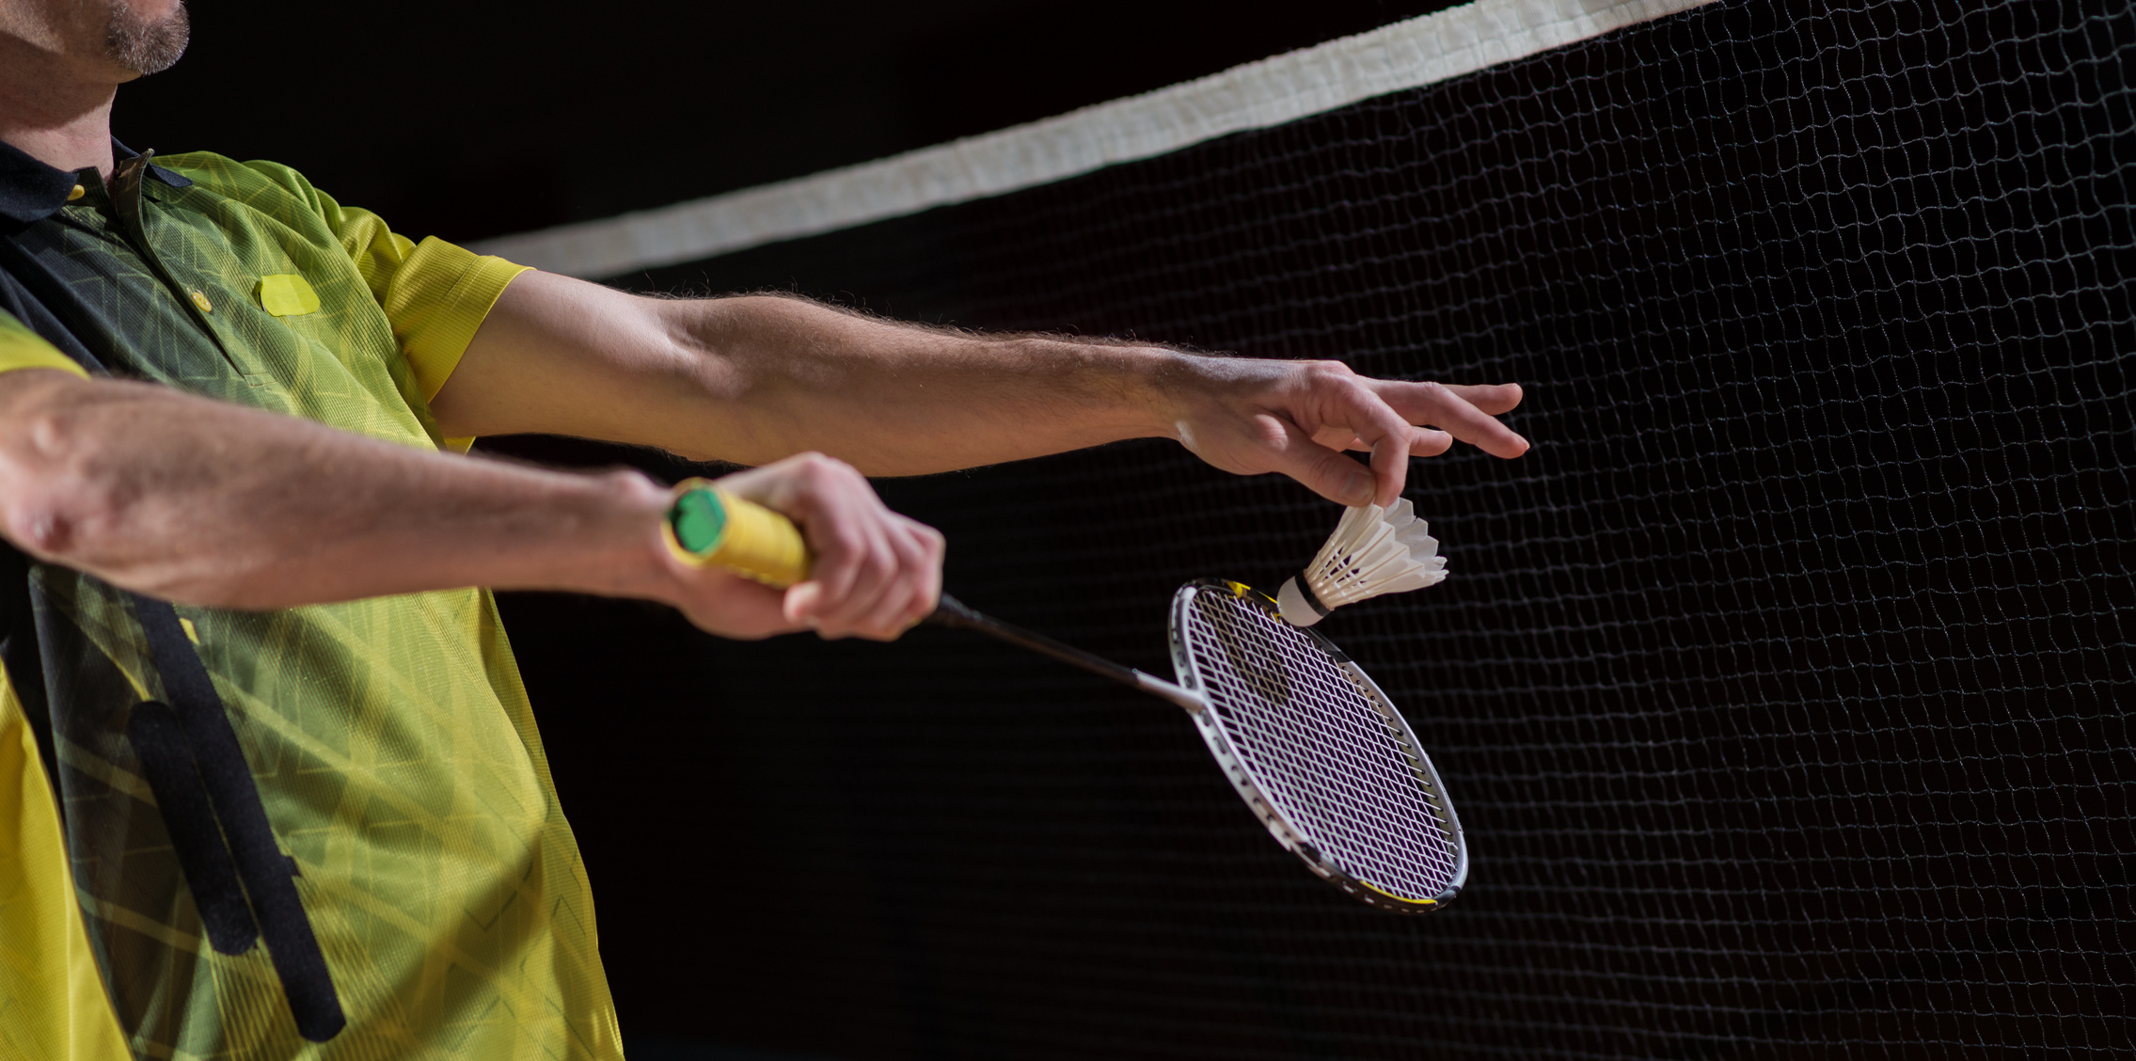
BADMINTON
B. Phạm lỗi giao cầu:
- Vi phạm vào các quy định của luật giao cầu đúng.
- Cầu không qua lưới hoặc cầu chui qua lưới.
- Cầu chạm vào các vật xung quanh.
- Cầu qua lưới nhưng không rơi vào khu vực quy định.
-Làm động tác giả khi giao cầu, gây căng thẳng cho đối phương, cố tình trì hoãn kéo dài thời gian. Khi trọng tài đã nhắc nhỡ mà vẫn tái phạm sẽ mất quyền giao cầu.
C. Giao cầu lại:
QUY ĐỊNH
- Đối phương chưa chuẩn bị đỡ cầu.
- Cầu vẫn còn trong cuộc mà trọng tài phát hiện sai vị trí.
- Qủa cầu đang trong cuộc lại mắc vào mép trên của lưới bên phần sân người đỡ cầu.
- Có vật lạ rơi vào sân lúc cầu đang trong cuộc.
- Cả trọng tài chính và trọng tài biên đều không xác định được điểm rơi của cầu.
- Phần đế cầu và cánh cầu rời nhau khi thực hiện giao cầu
GIAO ( PHÁT ) CẦU

Slide 27
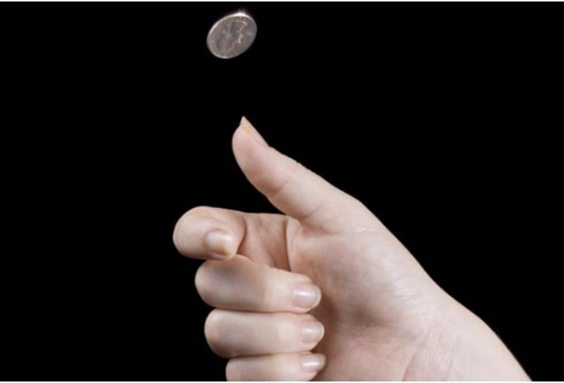
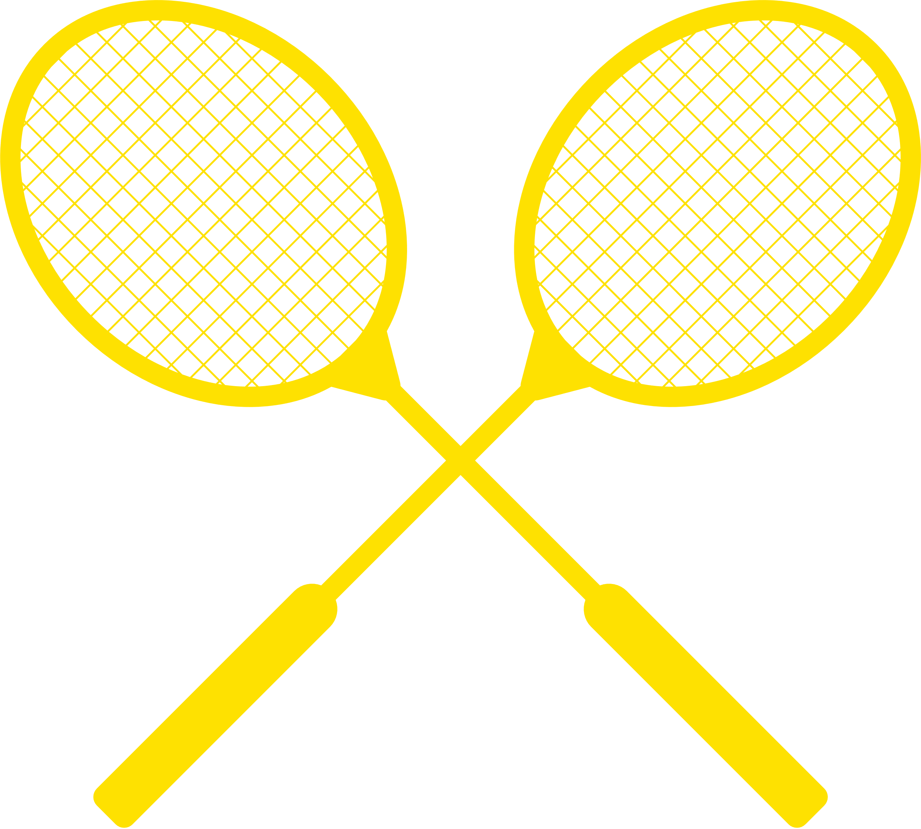
BADMINTON
Trường THPT Hồ Thị Bi
TUNG ĐỒNG XU
BẮT THĂM
- Trước khi trận đấu bắt đầu, tung đồng xu bắt thăm cho hai bên thi đấu được lựa chọn: Giao cầu trước, chọn bên sân.
- Bên không được thăm sẽ nhận lựa chọn còn lại
Training With
Professional

Slide 28
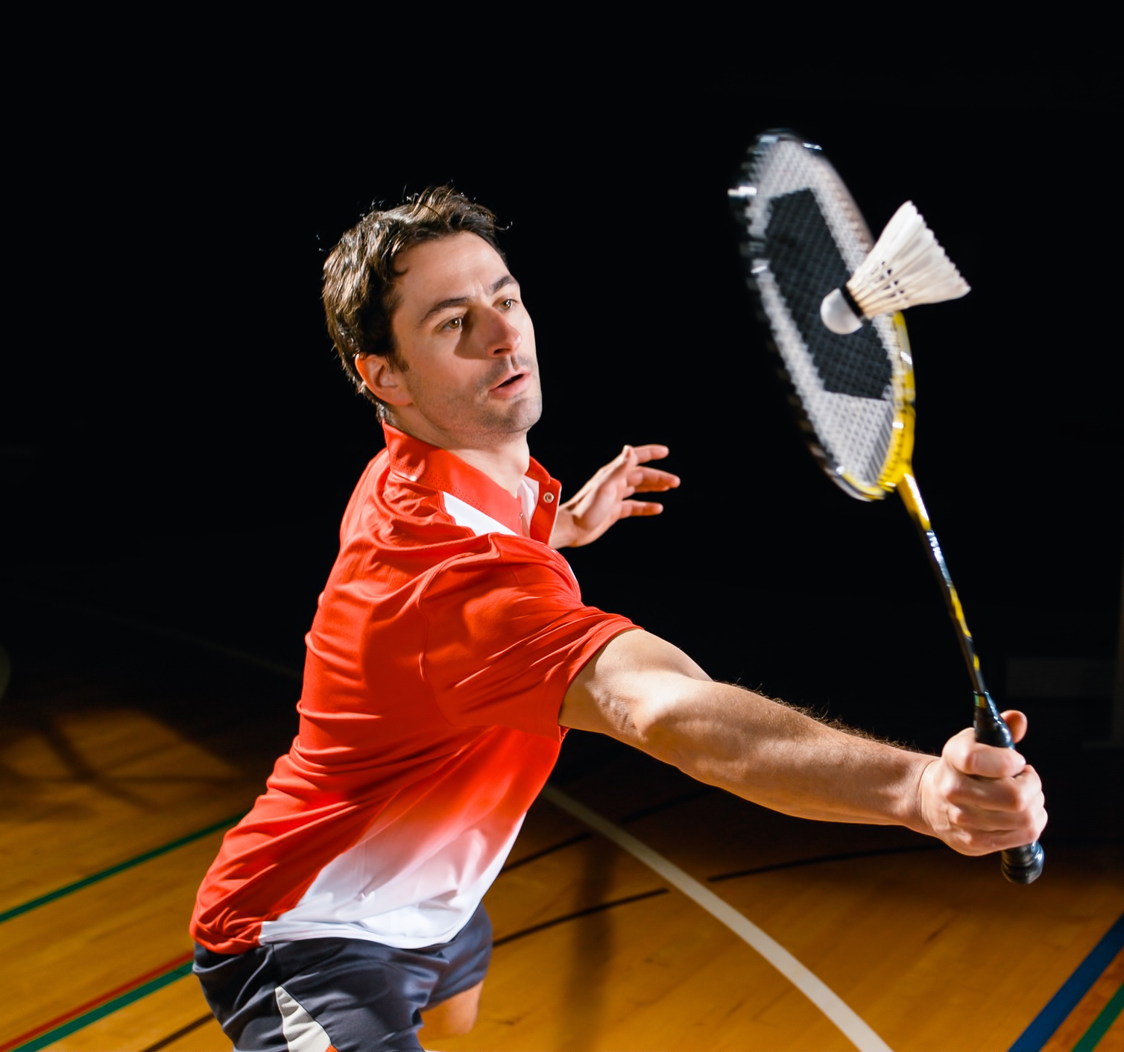
BADMINTON
HỆ THỐNG
TÍNH ĐIỂM
- Một trận đấu sẽ thi đấu theo thể thức ba hiệp thắng
Hai. Bên nào ghi được 21 điểm trước sẽ thắng hiệp đó.
- Bên thắng một pha cầu sẽ ghi 1 điểm vào điểm số của mình và giành quyền giao cầu
Read More

Slide 29
BADMINTON
HỆ THỐNG
TÍNH ĐIỂM
- Nếu tỉ số là 20 đều, bên nào ghi trước 2 điểm cách biệt sẽ thắng hiệp đó.
- Nếu tỉ số 29 đều, bên nào ghi điểm thứ 30 trước sẽ thắng hiệp đó.
- Bên thắng hiệp sẽ giao cầu trước ở hiệp kế tiếp
Read More

Slide 30
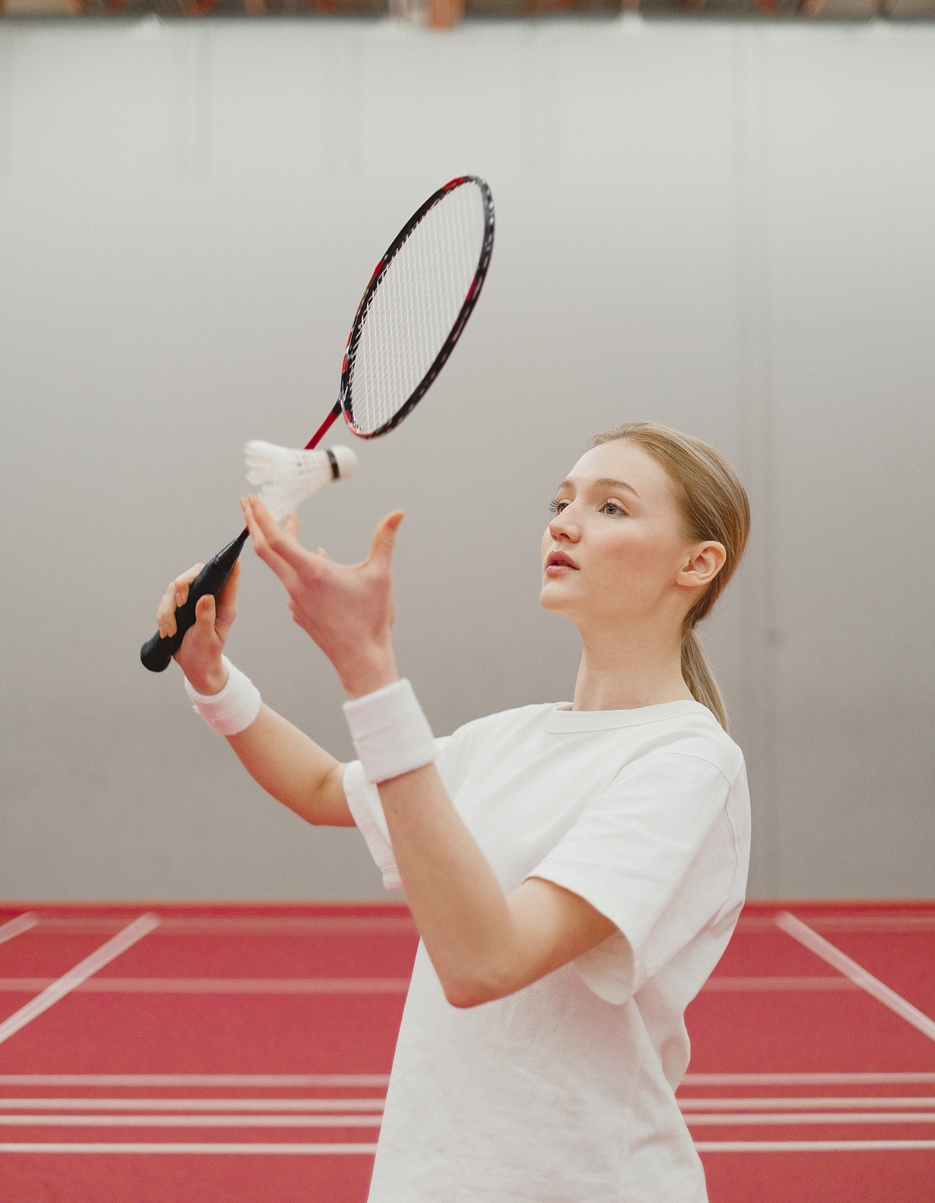
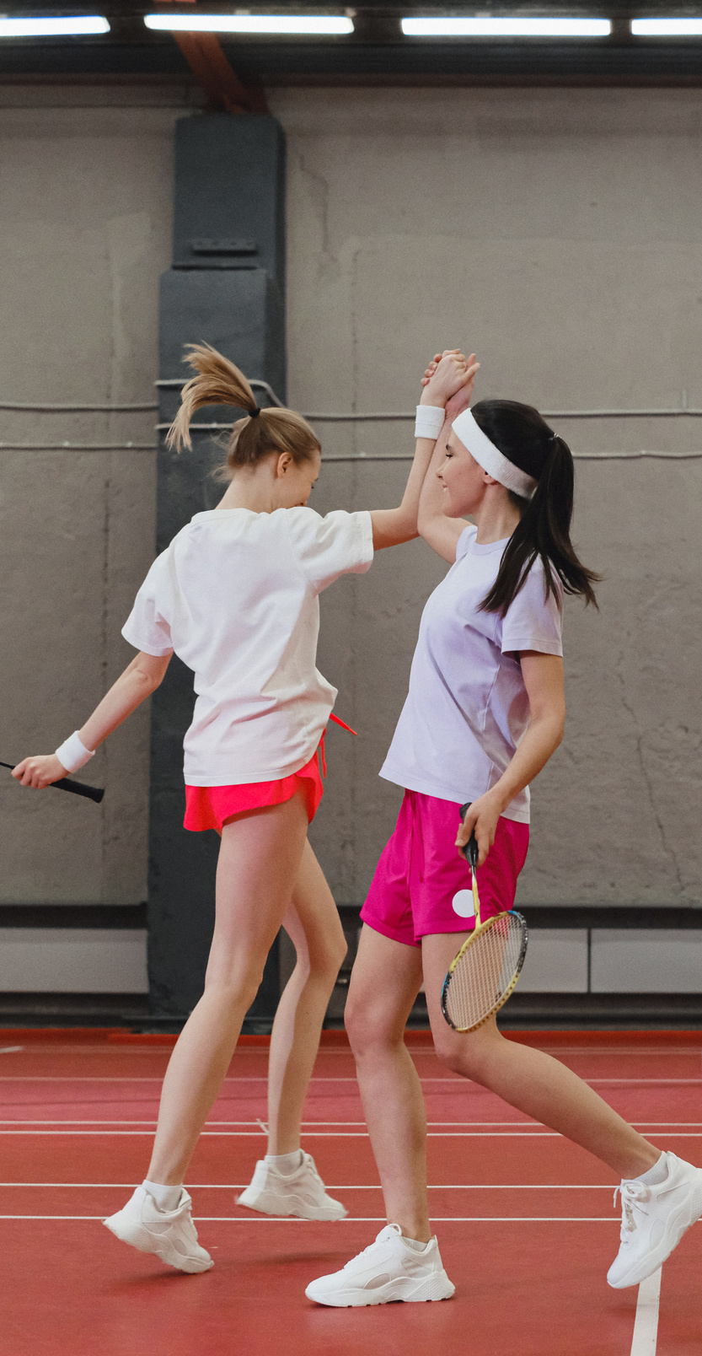
BADMINTON
ĐỔI SÂN
TRONG THI ĐẤU
- Các vận động viên sẽ đổi sân sau khi kết thúc hiệp đầu tiên và hiệp thứ hai( nếu có thi đấu hiệp thứ ba ).
- Trong hiệp thứ ba, khi một bên ghi được 11 điểm trước thì đổi sân.
We Make The Perfect Play
The Play
Trường THPT Hồ Thị Bi

Slide 31
Thank You For
Your attention

